Slide 1
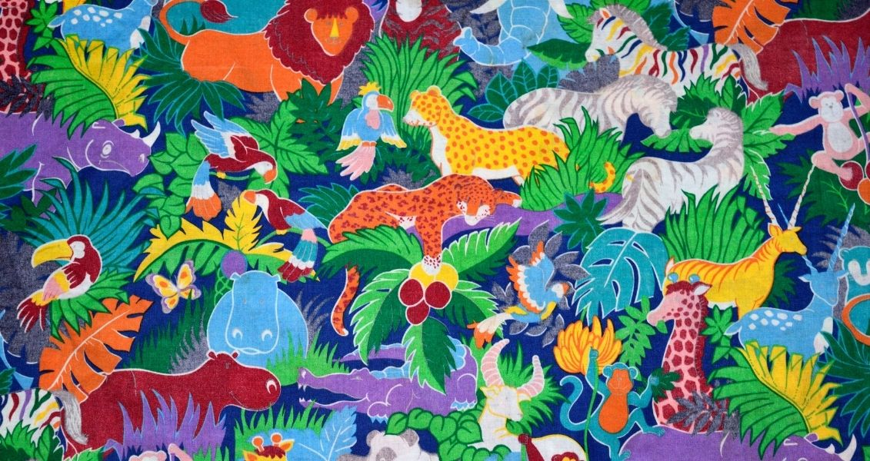
БЛІЦ «БІОЛОГІЧНЕ РІЗНОМАНІТТЯ»

Slide 2
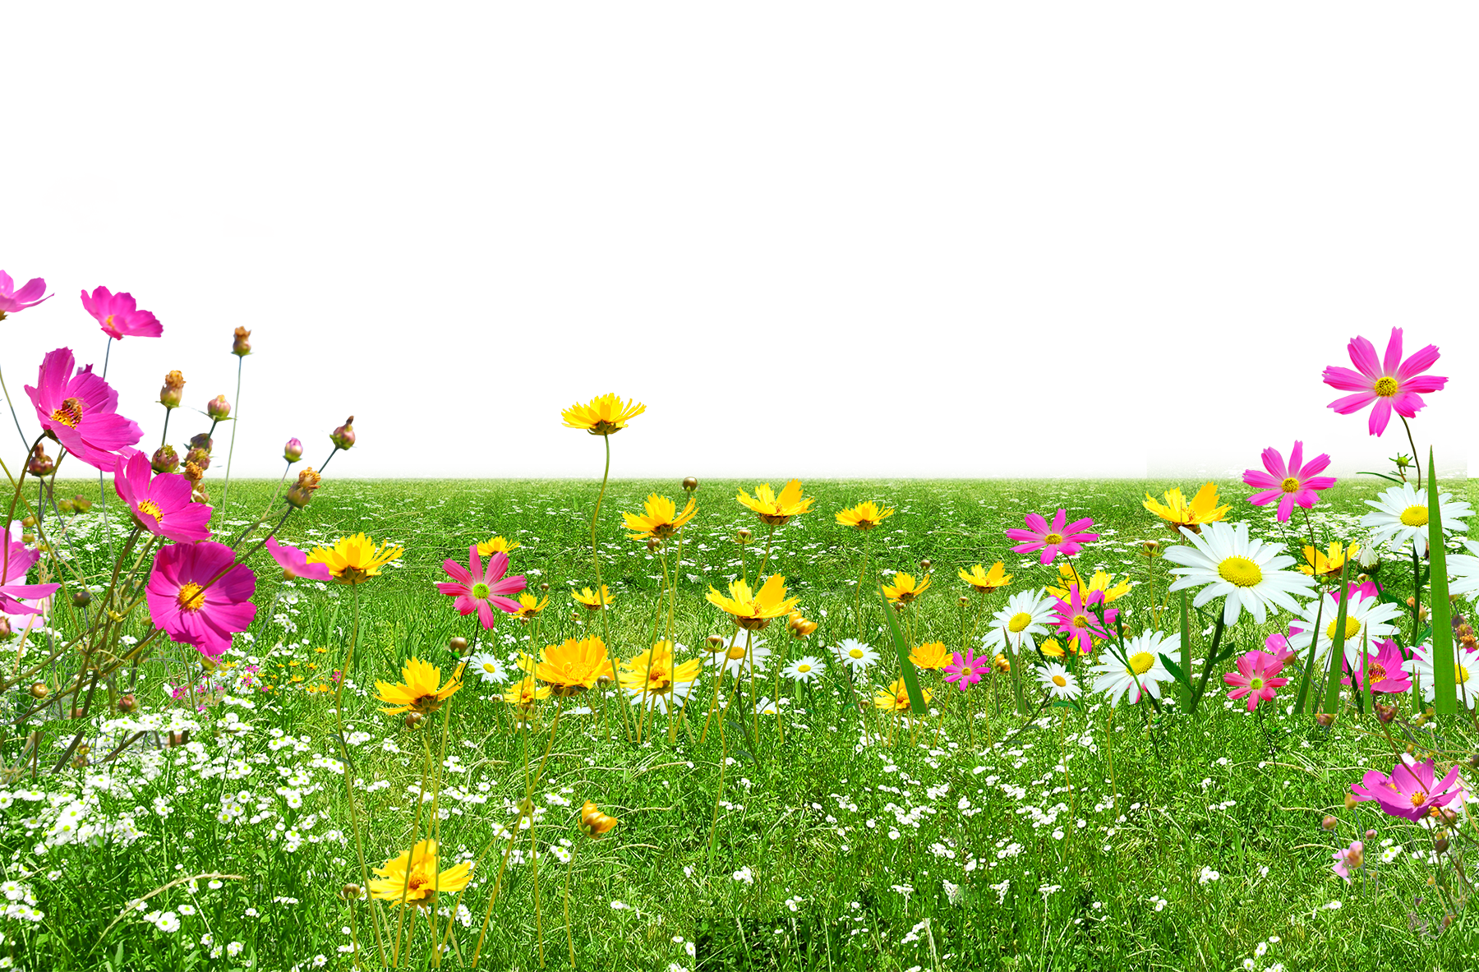
МІЖНАРОДНИЙ ДЕНЬ БІОРІЗНОМАНІТТЯ ВІДЗНАЧАЄТЬСЯ:
22 КВІТНЯ
12 ТРАВНЯ
22 ТРАВНЯ
Notes:
Чому ця презентація буде корисна для аудиторії: дорослі учні виявляють більшу зацікавленість у темі, якщо знають, чому й наскільки вона для них важлива.
Рівень обізнаності доповідача в цій темі: коротко вкажіть свої професійні досягнення в цій галузі або поясніть, чому учасникам буде цікаво вас послухати.

Slide 3
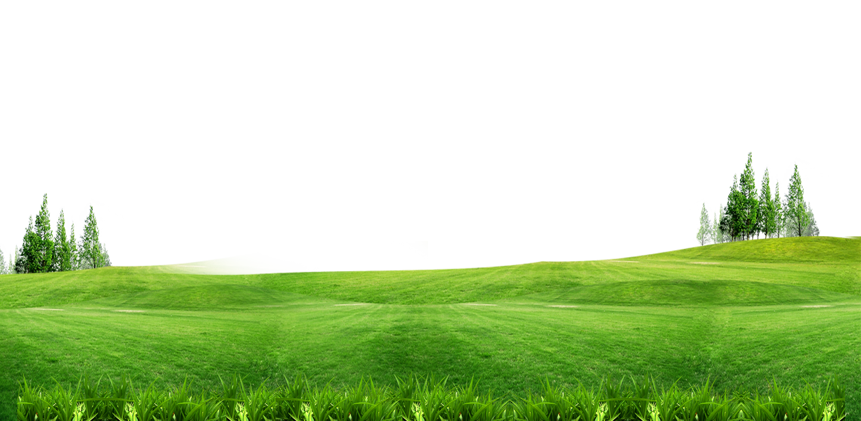
ЩО ТАКЕ БІОРІЗНОМАНІТТЯ?
Різноманітність організмів, видів та їх угрупувань
Різноманітність життя усіх організмів
Різноманітність життя тваринних істот
Notes:
Чому ця презентація буде корисна для аудиторії: дорослі учні виявляють більшу зацікавленість у темі, якщо знають, чому й наскільки вона для них важлива.
Рівень обізнаності доповідача в цій темі: коротко вкажіть свої професійні досягнення в цій галузі або поясніть, чому учасникам буде цікаво вас послухати.

Slide 4
Основна причина деградації біорізноманіття?
Збільшення видів
Розширення ареалу середовища
Руйнування природного середовища життя
Notes:
Чому ця презентація буде корисна для аудиторії: дорослі учні виявляють більшу зацікавленість у темі, якщо знають, чому й наскільки вона для них важлива.
Рівень обізнаності доповідача в цій темі: коротко вкажіть свої професійні досягнення в цій галузі або поясніть, чому учасникам буде цікаво вас послухати.

Slide 5
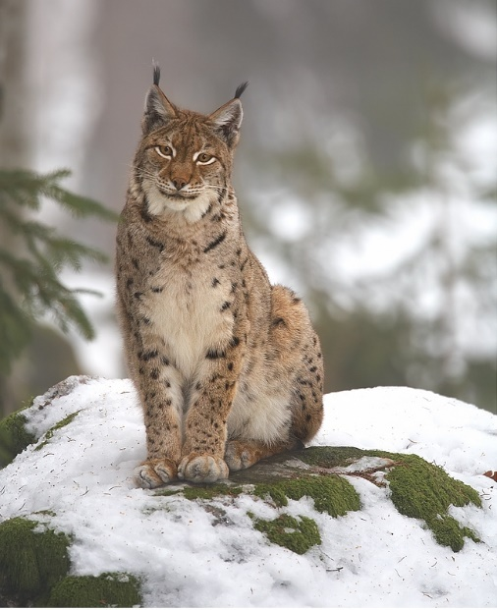
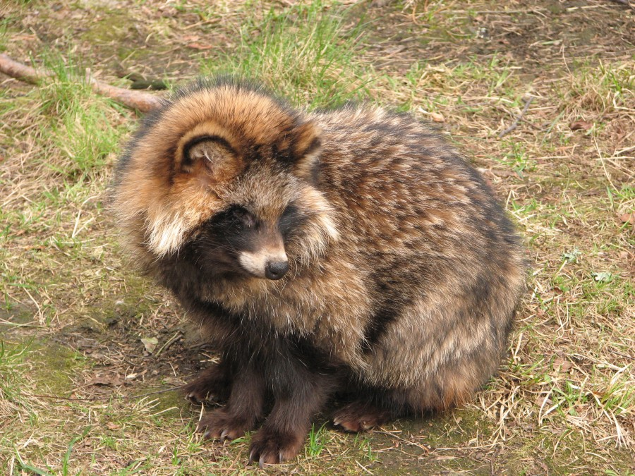
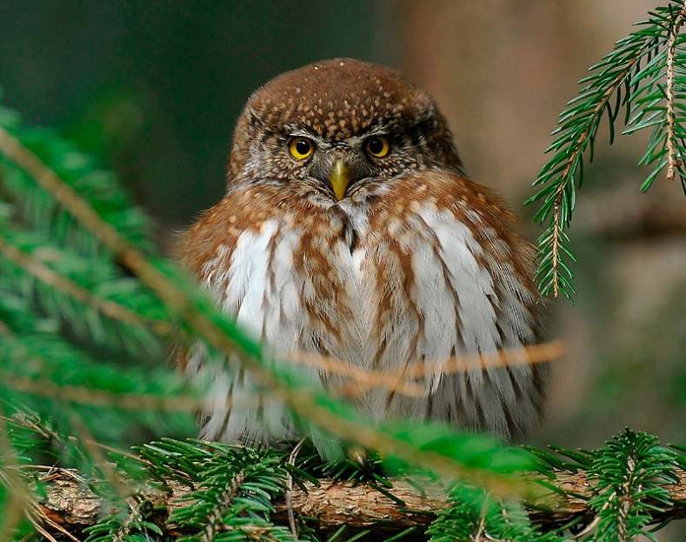
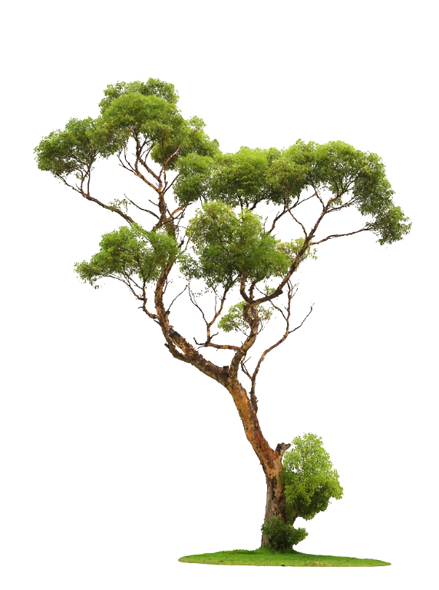
Оберіть інвазійний вид
Notes:
Чому ця презентація буде корисна для аудиторії: дорослі учні виявляють більшу зацікавленість у темі, якщо знають, чому й наскільки вона для них важлива.
Рівень обізнаності доповідача в цій темі: коротко вкажіть свої професійні досягнення в цій галузі або поясніть, чому учасникам буде цікаво вас послухати.

Slide 6
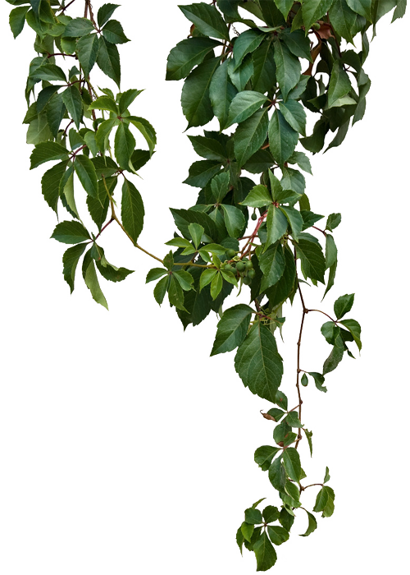
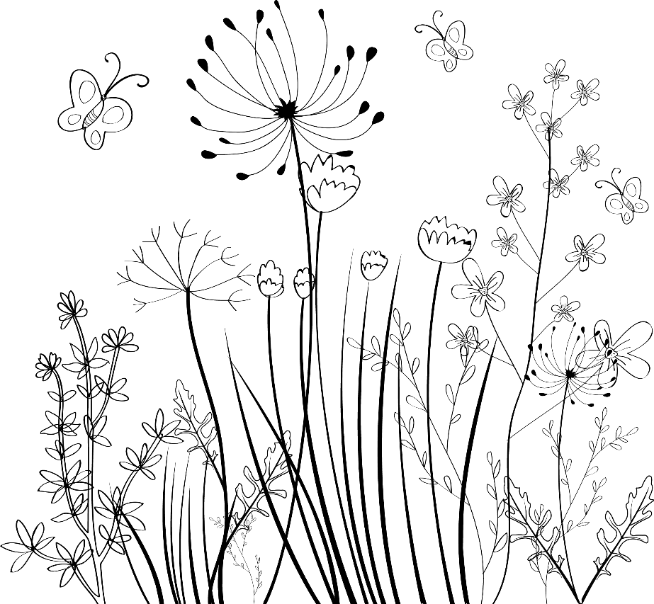
З якою метою створено Червону книгу?
Вивчити становище рослин і тварин в екосистемі
Скласти перелік видів, які потребують охорони
Підрахувати кількість особин певного виду
Notes:
Чому ця презентація буде корисна для аудиторії: дорослі учні виявляють більшу зацікавленість у темі, якщо знають, чому й наскільки вона для них важлива.
Рівень обізнаності доповідача в цій темі: коротко вкажіть свої професійні досягнення в цій галузі або поясніть, чому учасникам буде цікаво вас послухати.

Slide 7
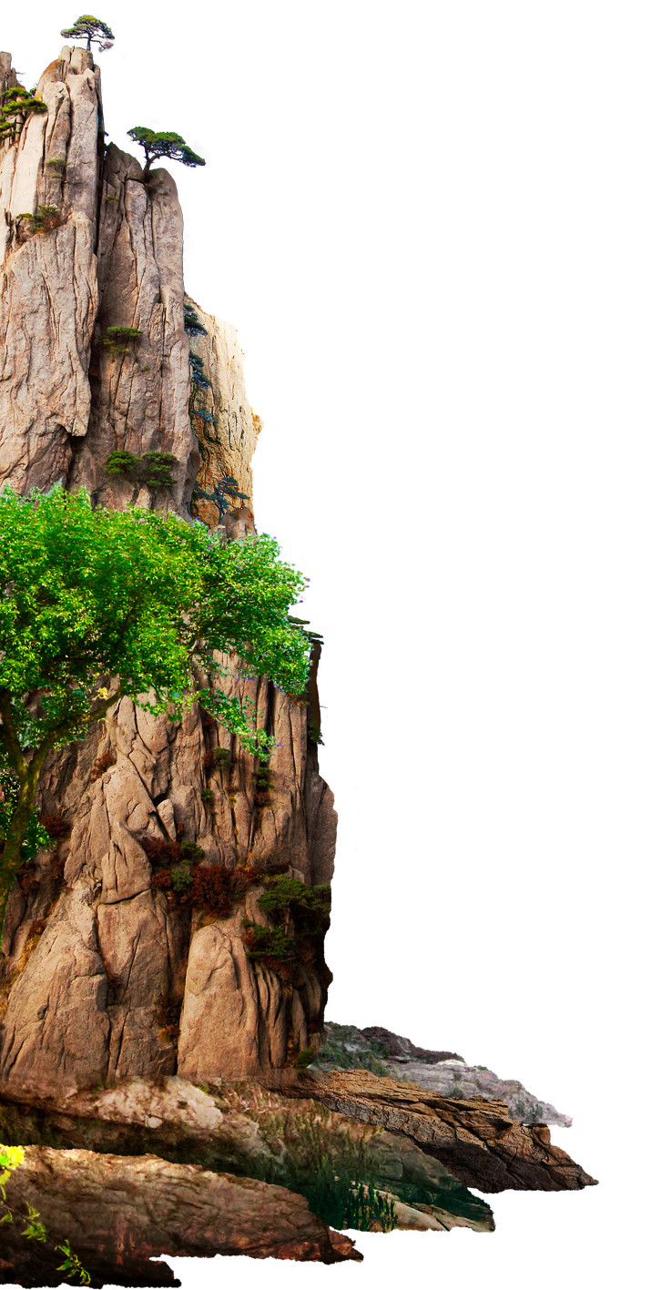
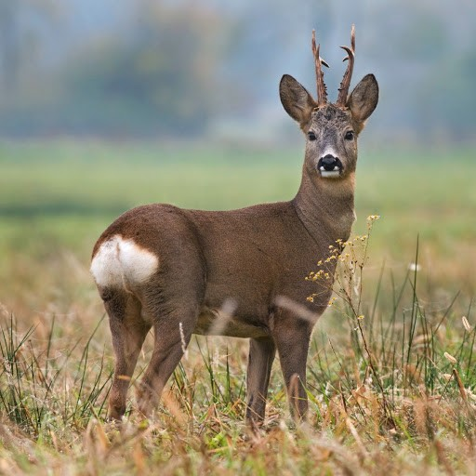
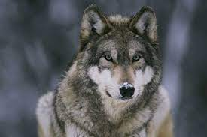
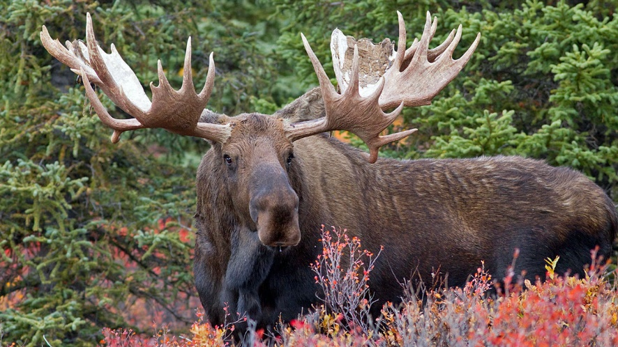
Оберіть червонокнижну тварину
Notes:
Чому ця презентація буде корисна для аудиторії: дорослі учні виявляють більшу зацікавленість у темі, якщо знають, чому й наскільки вона для них важлива.
Рівень обізнаності доповідача в цій темі: коротко вкажіть свої професійні досягнення в цій галузі або поясніть, чому учасникам буде цікаво вас послухати.

Slide 8
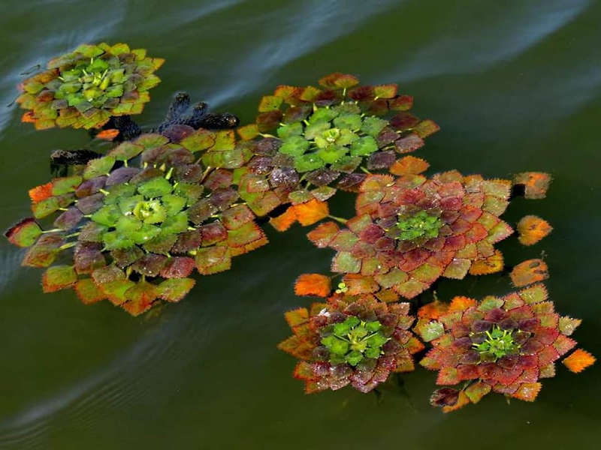
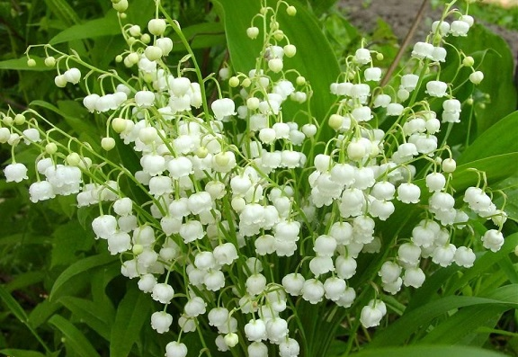
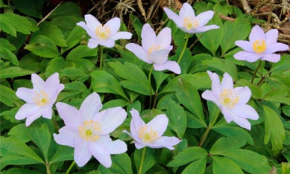
Оберіть червонокнижну рослину
Notes:
Чому ця презентація буде корисна для аудиторії: дорослі учні виявляють більшу зацікавленість у темі, якщо знають, чому й наскільки вона для них важлива.
Рівень обізнаності доповідача в цій темі: коротко вкажіть свої професійні досягнення в цій галузі або поясніть, чому учасникам буде цікаво вас послухати.

Slide 9
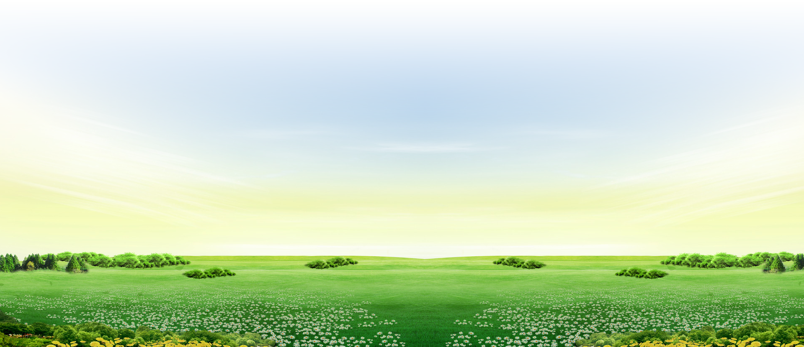
Головний метод збереження біорізноманіття?
Завезення та розведення нових видів тварин і рослин
Розвиток лісового господарства та землекористування
Створення природно-заповідних об’єктів та розширення мережі природно-заповідного фонду
Notes:
Чому ця презентація буде корисна для аудиторії: дорослі учні виявляють більшу зацікавленість у темі, якщо знають, чому й наскільки вона для них важлива.
Рівень обізнаності доповідача в цій темі: коротко вкажіть свої професійні досягнення в цій галузі або поясніть, чому учасникам буде цікаво вас послухати.

Slide 10
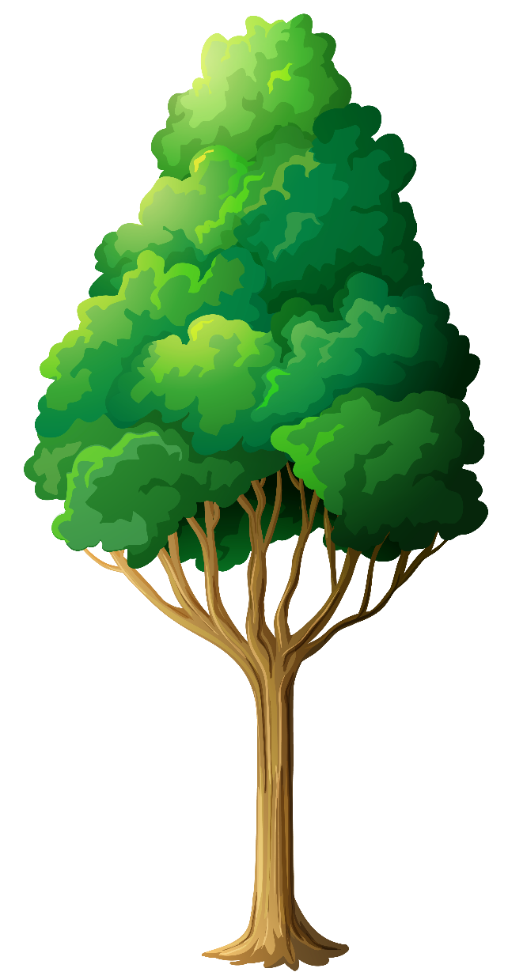
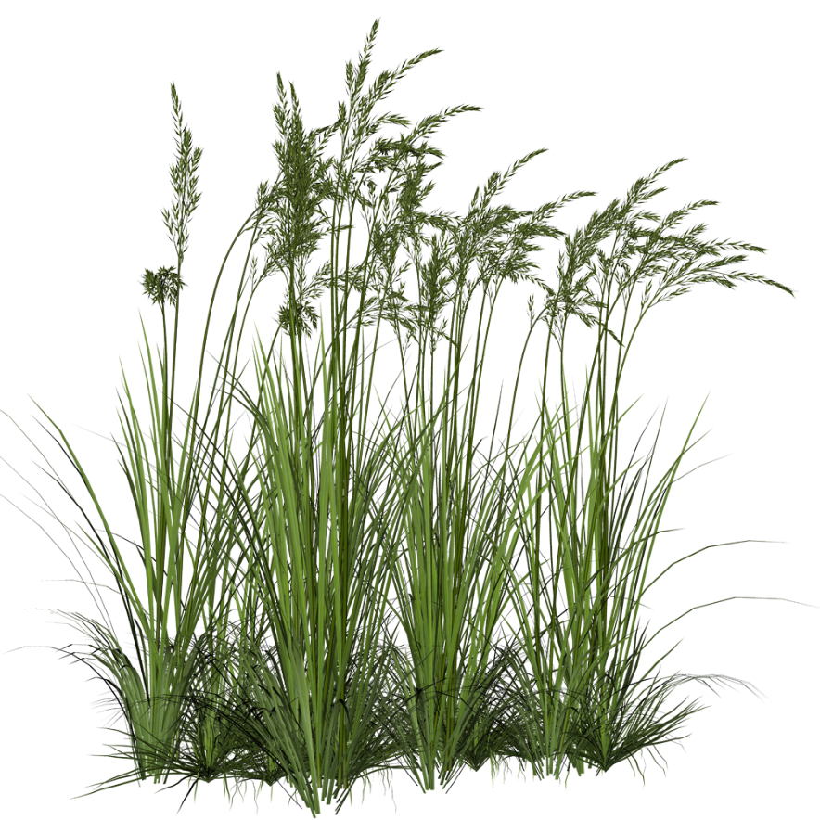
Найбільший біосферний заповідник в Україні?
Біосферний заповідник «Асканія-Нова»
Чорнобильський радіаційно-екологічний біосферний заповідник
Карпатський біосферний заповідник
33,3 тис.га
66,4 тис. га
226, 7 тис. га
Notes:
Чому ця презентація буде корисна для аудиторії: дорослі учні виявляють більшу зацікавленість у темі, якщо знають, чому й наскільки вона для них важлива.
Рівень обізнаності доповідача в цій темі: коротко вкажіть свої професійні досягнення в цій галузі або поясніть, чому учасникам буде цікаво вас послухати.

Slide 11
Що ти можеш зробити для збереження біорізноманіття?
Зберегти старі дерева
Повторно використовувати речі
Вивчати та досліджувати біорізноманіття свого краю
Notes:
Чому ця презентація буде корисна для аудиторії: дорослі учні виявляють більшу зацікавленість у темі, якщо знають, чому й наскільки вона для них важлива.
Рівень обізнаності доповідача в цій темі: коротко вкажіть свої професійні досягнення в цій галузі або поясніть, чому учасникам буде цікаво вас послухати.

